Slide 1

农商软件支持
“天天贷”在线申贷管理系统
长治市互邦软件工程有限公司

Slide 2
目录/Content
01
在线申请
02
办理流程
03
领导查询
04
后台管理

Slide 3


01
第一部分
在线申请
PART 01

Slide 4
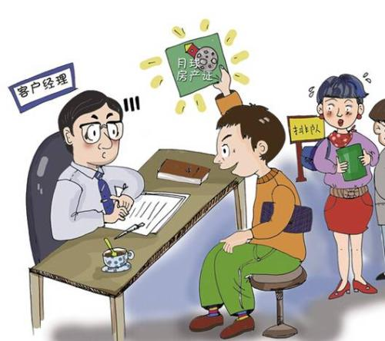
设计目的
寻找贷款人
帮助银行快速找到贷款客户
及时建立客户经理与贷款人一对一的快速联系通道
建立贷款业务的在线全流程管理
帮助客户经理管理客户资料
提高客户经理业务办理效率
掌握自已的客户数、拒绝数等

Slide 5

设计目的
方便的使用贷款
方便的申请贷款
第一时间获得贷款服务
及时获取贷款办理状态
授信余额、贷款余额及时查询
每月应还本金、应还利息提醒
资金交易流水查询
返息券、积分兑换活动

Slide 6

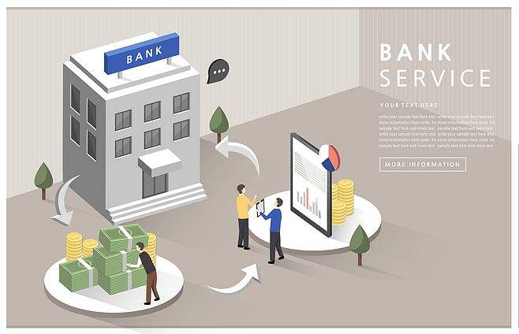
设计目的
掌握贷款动态
我行线上贷款规模
我行线上贷款构成
今天有多少客户申贷
今天客户经理调查了多少客户
今天放了多少款、拒绝的原因
客户按时还贷情况
客户经理业务能力及客户评价

Slide 7
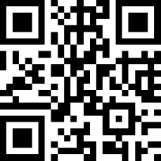




申贷流程
扫描二维码关注
在线贷款申请
自动分配客户经理
贷后管理及分析
贷款发放
进入在线办理流程

Slide 8
系统概述
在线贷款系统集客户线上预约，客户经理资源整合、调拨，账户信息查询，领导督办查询，大数据分析统计于一体的银行微贷综合解决方案。
客户经由微信公众号可随时随地直接进入天天贷客户端，进行线上预约，填写预约信息完成预约后，经系统算法计算，由钉钉客户经理端发出通知，通知分配到的客户经理进行电话回访，然后逐步帮客户办理贷款。客户可从微信客户端随时查看办理进度并获取自己专属客户经理的联系方式。当客户办理成功后，可于天天贷微信客户端随时随地的查看自己的贷款使用情况等账户信息。银行高层可以从钉钉领导端随时查看当天或者一定时间段内的贷款办理情况、客户经理的业务能力、各网点的竞争排行等信息。直接对客户经理进行督办或奖励等操作，随时了解本行天天贷业务情况，统筹指挥。
请替换文字内容，点击添加相关标题文字，修改文字内容，也可以直接复制你的内容到此。请替换文字内容，点击添加相关标题文字，修改文字内容，也可以直接复制你的内容到此。

Slide 9
线上预约申请
Online reservation application
填写
信息
预约
成功
查询
状态
Submission
Success
Search
从天天贷首页进入预约贷款页，填写并提交预约信息。
提交预约信息后系统分配客户经理，等待客户经理电话回访。
预约成功后登录系统，从首页进入进度查询页，查询业务办理节点。

Slide 10
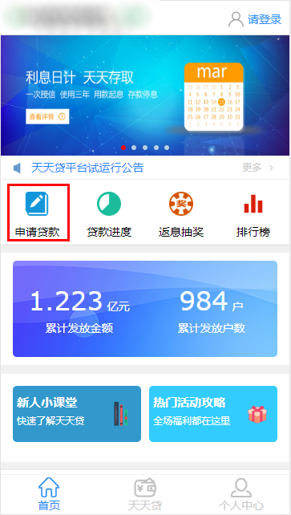
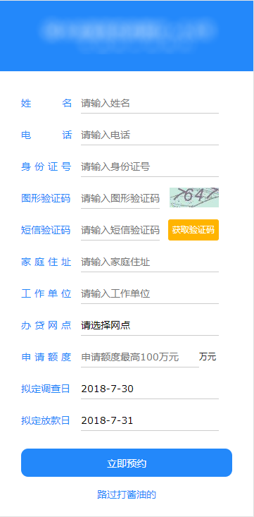
线上预约申请
Online reservation application
首页模块
A
B
填写预约信息
从首页申请贷款模块进入预约申请页面。
填写预约信息并提交。

Slide 11
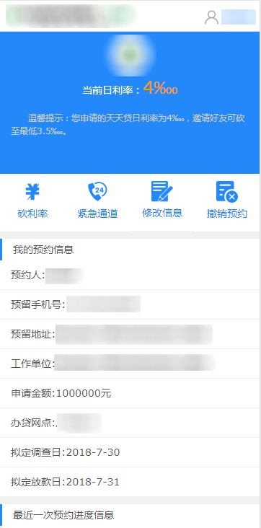
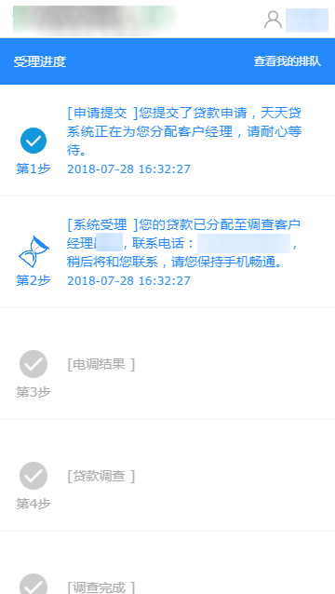
线上预约申请
Online reservation application
预约成功
C
D
查询进度
提交预约信息后即预约成功，预约成功后利率为4‱，客户可以进入砍利率模块，分享页面邀请好友来帮忙砍低利率。
预约成功后登陆系统，从天天贷首页进入进度查询页面查看业务办理进度，共有申请提交、系统受理、电调结果、贷款调查、调查完成、待审通过、贷款办理、贷款办结、贷后接管、评价等10个节点。

Slide 12
账户信息查询
Account information query
存款
消费
账户
信息
生成
账单
Consumption
Account
Bill
天天贷的载体为福农卡，可以用来消费也可以用来存款。
根据对银行业务系统抛来的数据分析，生成客户账户信息。
根据客户的用款情况每月生成账单，方便客户还款

Slide 13
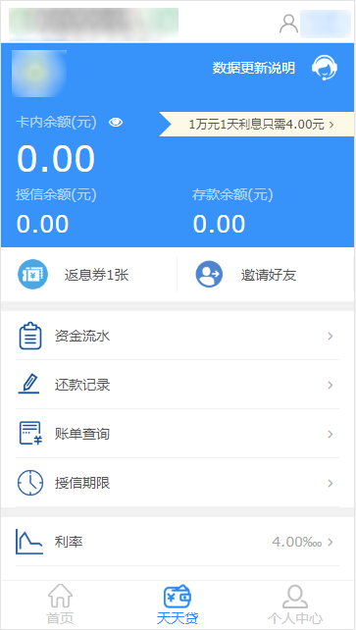
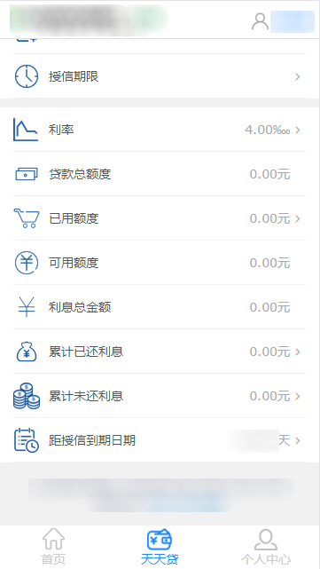
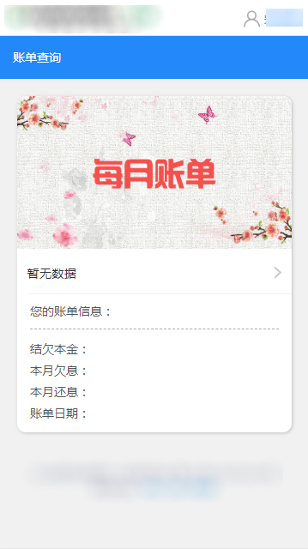
账户信息查询
Account information query
账户信息
账户信息
每月账单

Slide 14
精彩活动
Wonderful activities
积分
商城
反息
抽奖
搜集
福卡
更多
活动
LOREM
LOREM
LOREM
LOREM
用获取的积分换取实用礼品
抽取反息券，实用返还利息
搜集小福卡合成大福卡，刮开福卡抽反息券
可定制开发更多趣味活动

Slide 15
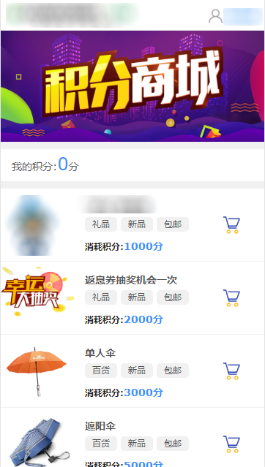
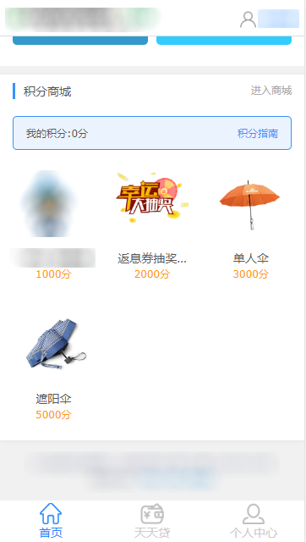
精彩活动
Wonderful activities
积分商城
可通过首页下拉值网页底部看到，也可以从进入商城按钮进入积分商城。客户可凭借参加各种活动或者使用贷款，返还利息等获得积分，来兑换各种实用礼品。

Slide 16
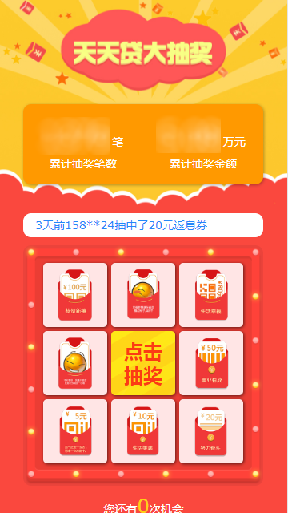
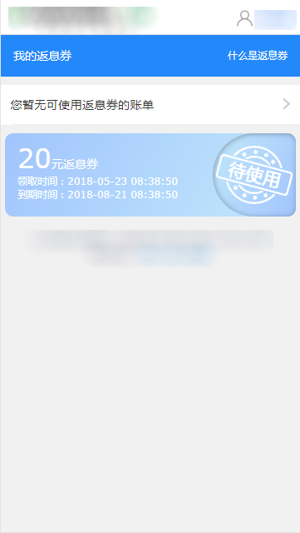
精彩活动
Wonderful activities
返息抽奖
可通过首页首页返息抽奖模块进入。客户可从各种活动获得反息抽奖的机会，进入此页面进行抽奖。抽奖几率及面额可以配置。客户可从个人中心我的反息券模块查看及使用获得的反息券。

Slide 17


02
第二部分
办理流程
PART 02

Slide 18
办贷流程
Pre loan
In the loan
After the loan
贷前
贷中
贷后

Slide 19
贷款办理流程
电调拒绝
调查拒绝
申请提交
系统受理
电话调查
贷款调查
调查完成
提交贷审
贷后接管
贷款办结
贷款办理
接收资料
贷审通过
贷审拒绝
待评价
评价完成

Slide 20
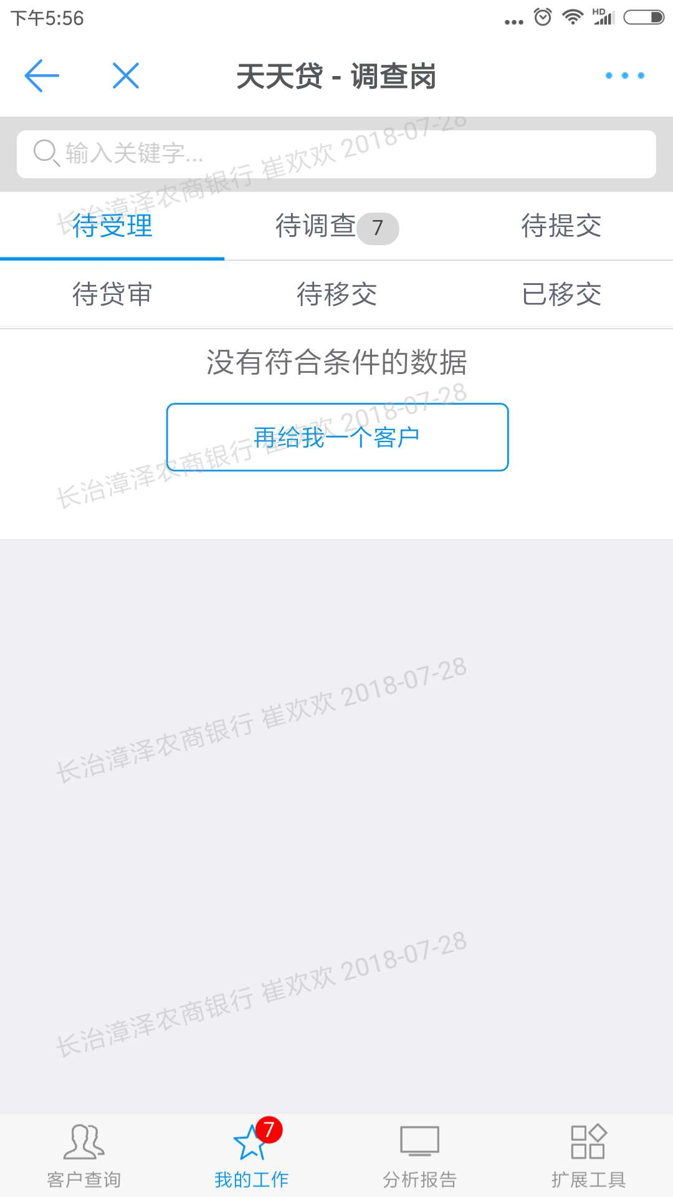
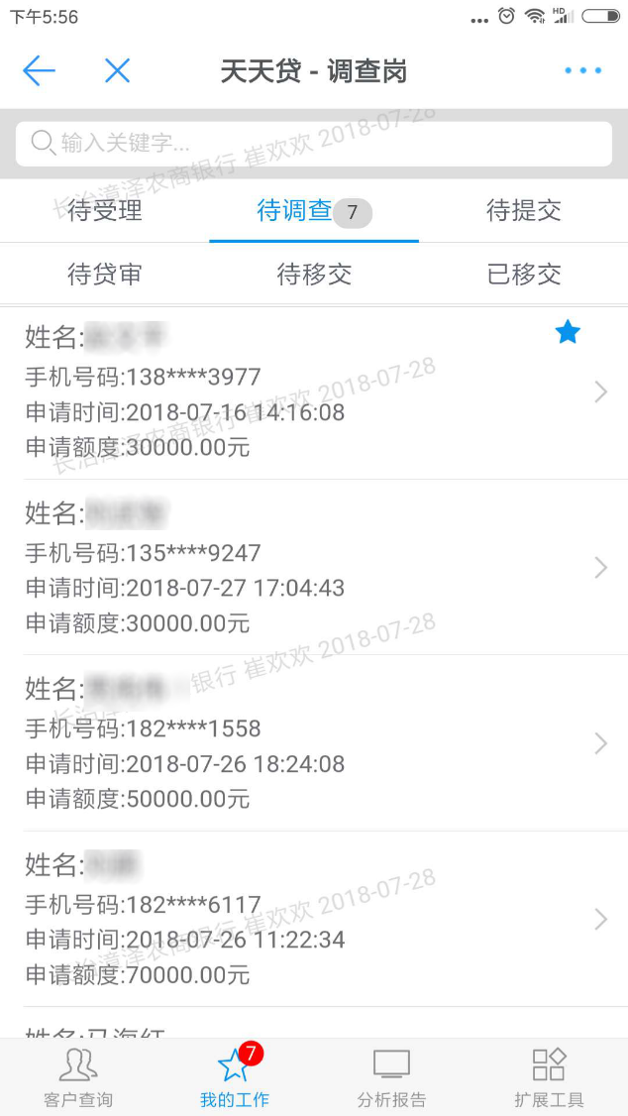
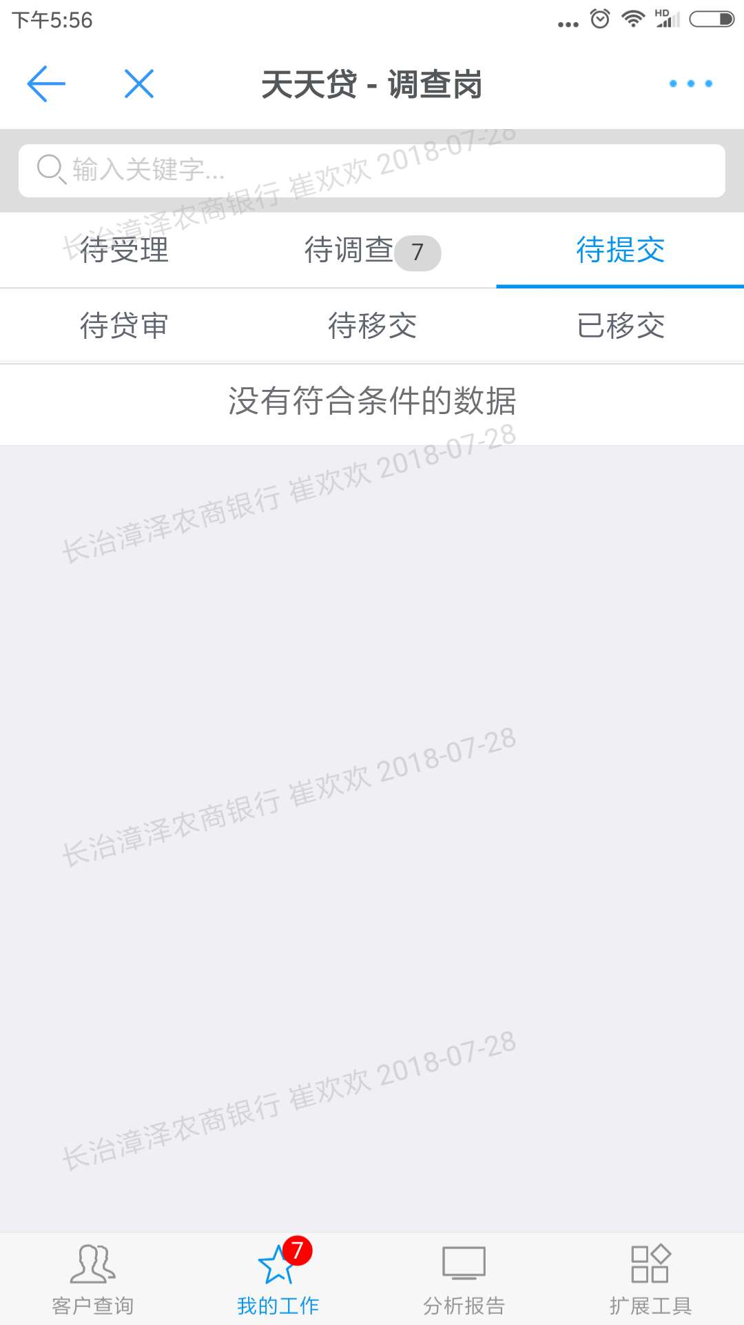
贷前客户经理
Pre loan customer manager
待受理
待调查
待提交

Slide 21
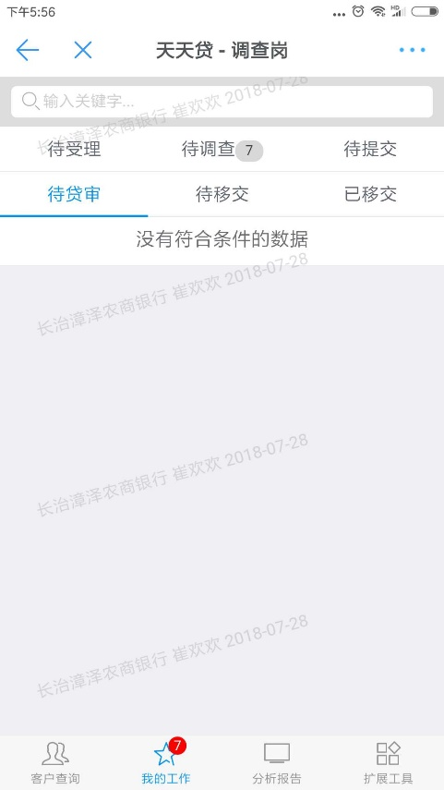
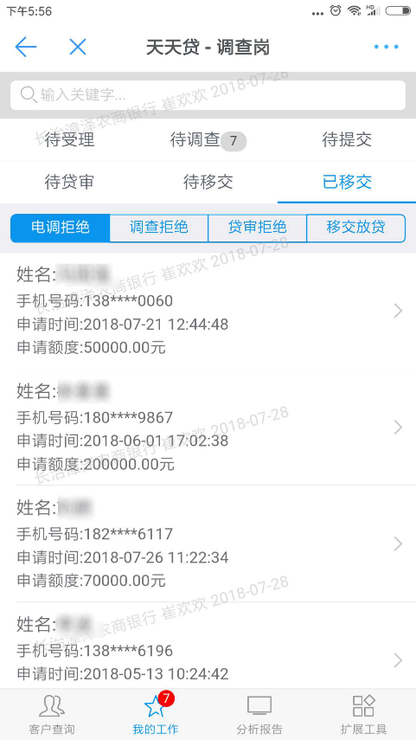
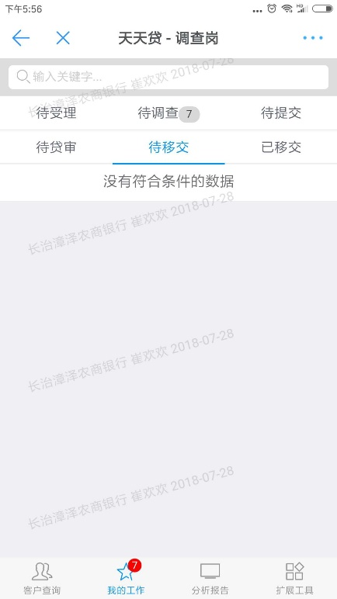
贷前客户经理
Pre loan customer manager
待贷审
已移交
待移交

Slide 22
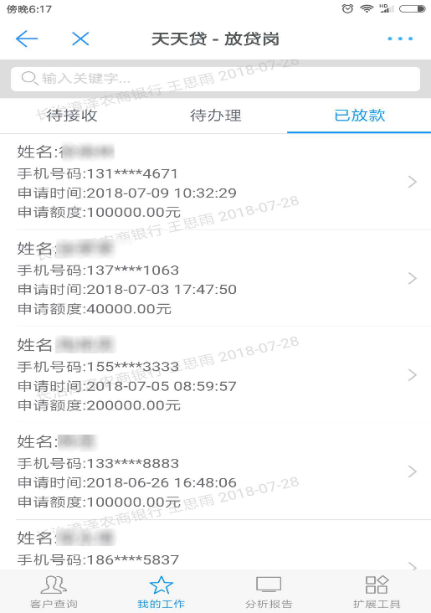
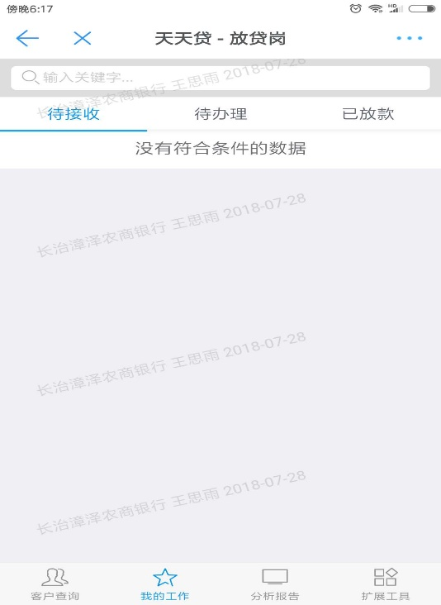
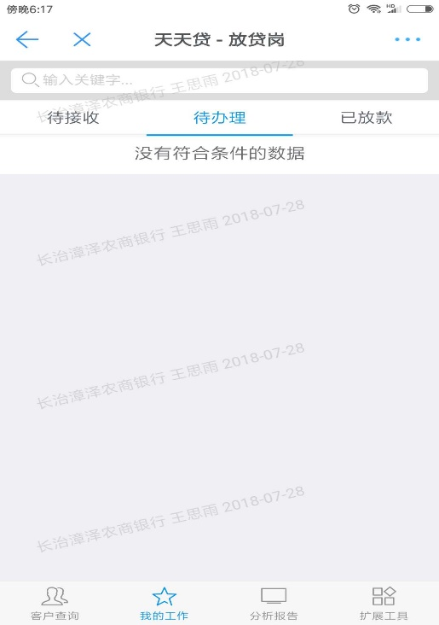
贷中客户经理
Pre loan customer manager
待接收
已放款
待办理

Slide 23
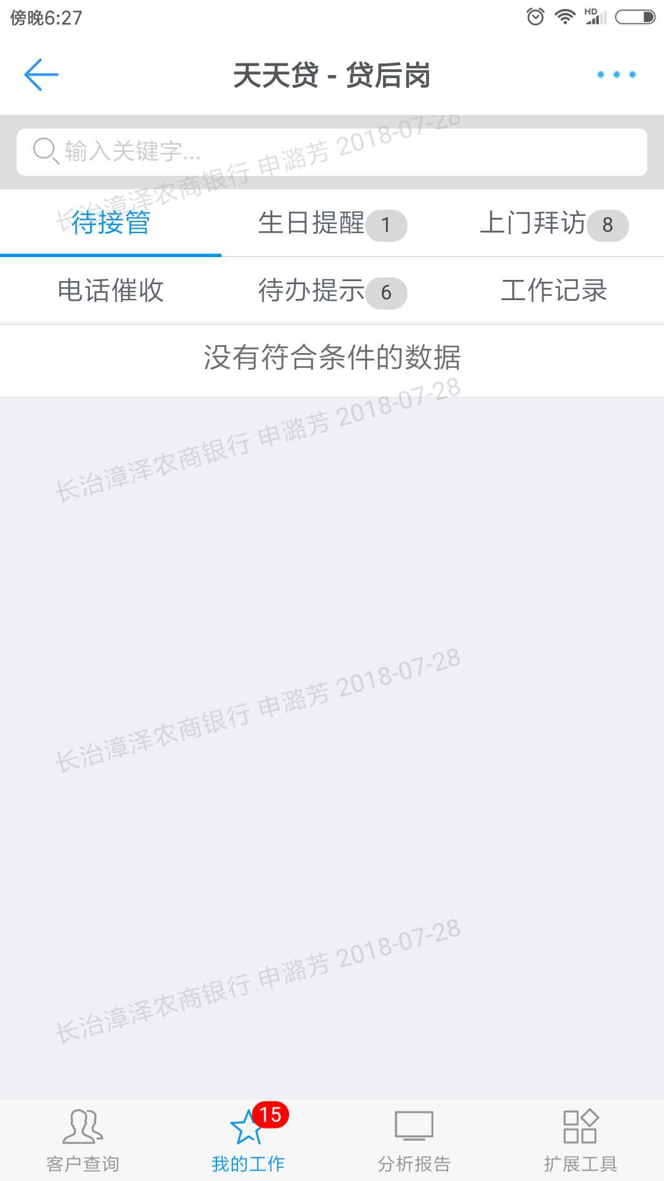
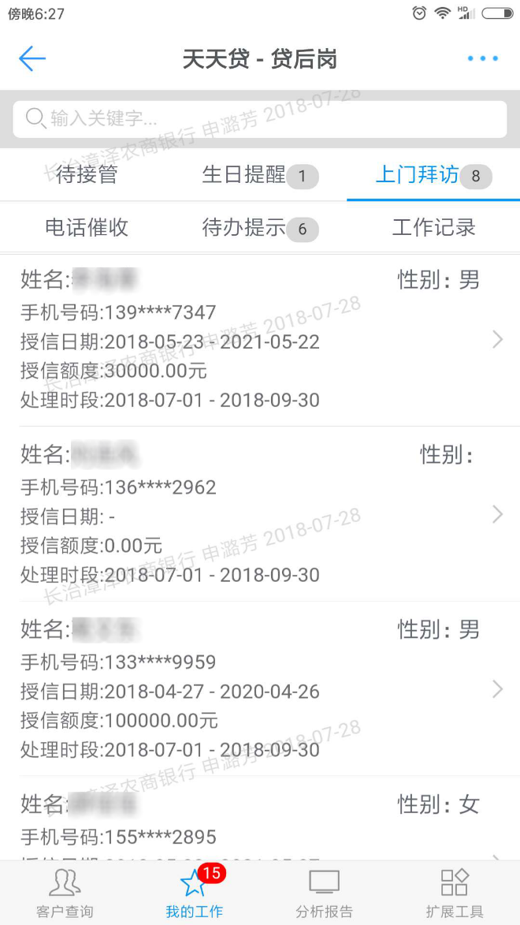
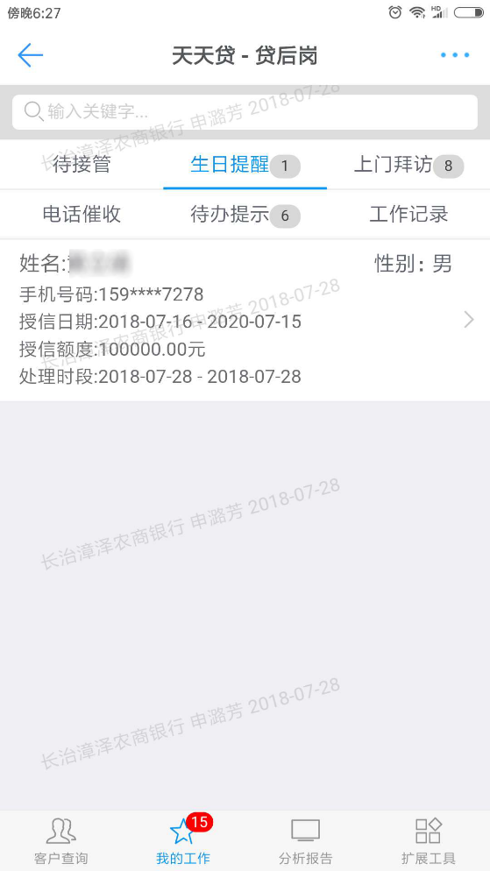
贷后客户经理
Pre loan customer manager
生日提醒
待接管
上门拜访

Slide 24
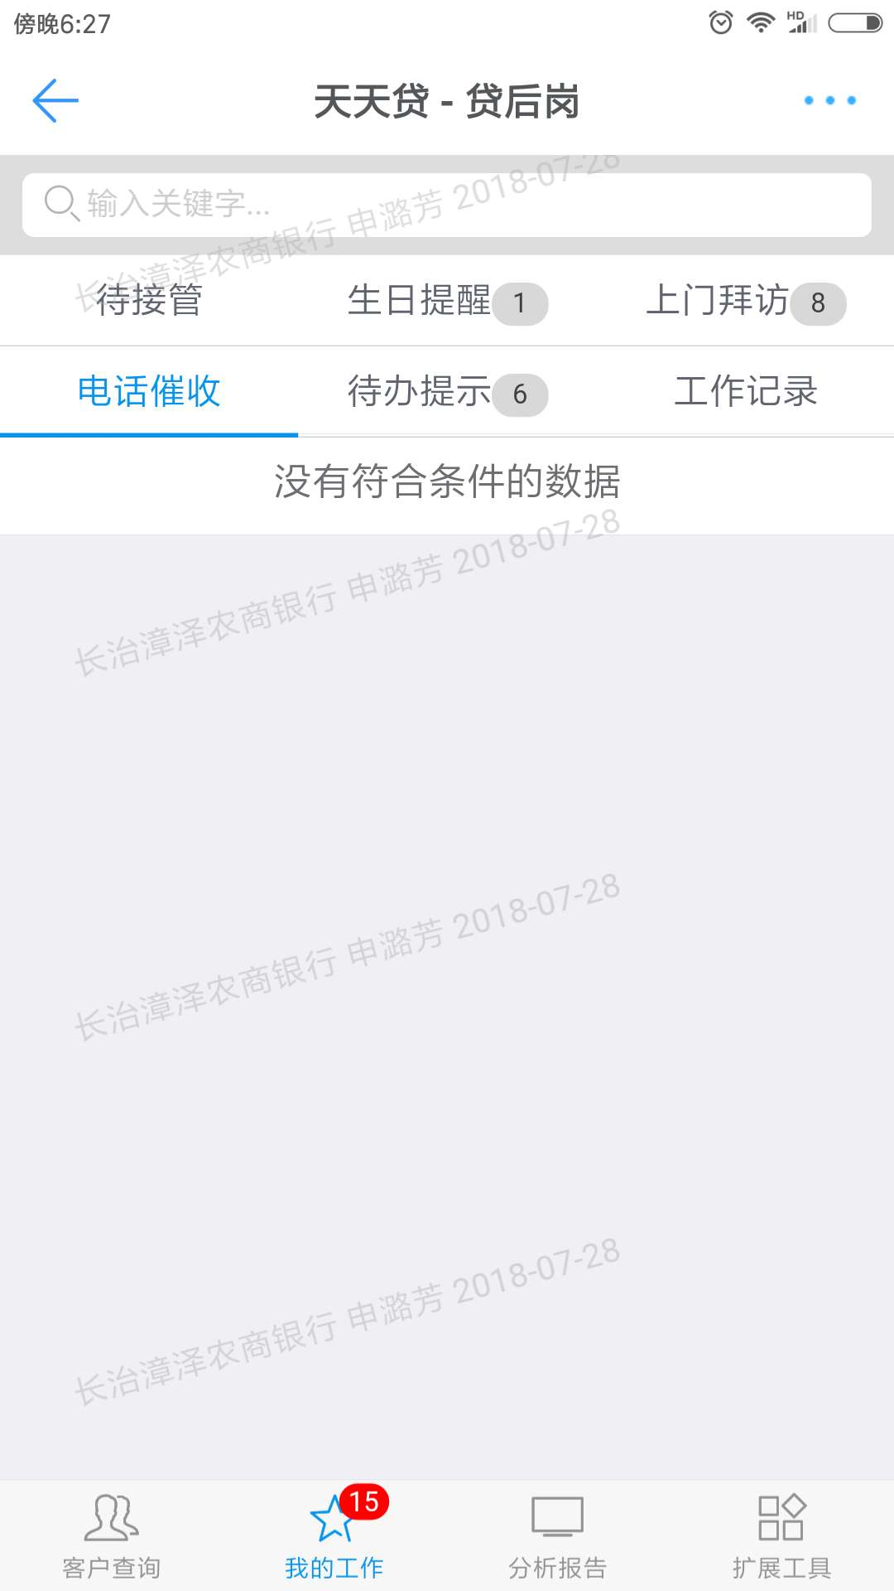
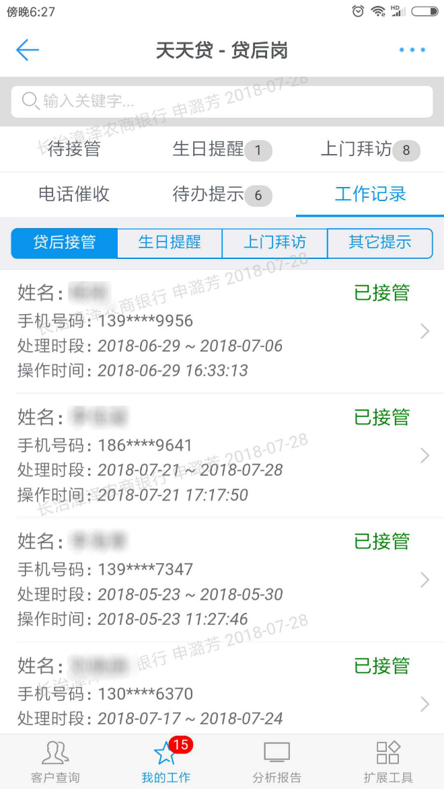
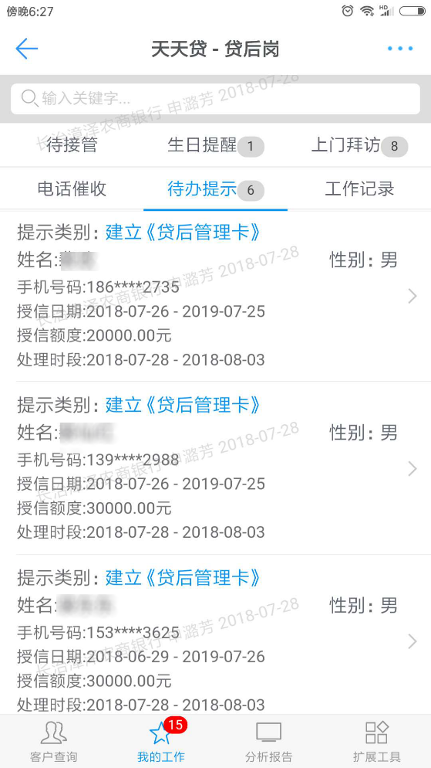
贷后客户经理
Pre loan customer manager
待办提示
电话催收
工作记录

Slide 25

03
第三部分
领导查询
PART 03

Slide 26
领导查询
预约
信息
实时
统计
工作
实效
评价
分析
被拒
信息
预约
超限
Subscribe
Statistics
Effect
Evaluate
Refuse
Overrun
客户的预约情况概览
业务各节点进行中人数概览
各岗位客户经理工作效率、工作业绩、工作质量概览
客户经理被客户评价信息概览
客户被拒绝授信概览
业务各节点客户经理未按时处理信息概览

Slide 27



领导查询
请替换文字内容，点击添加相关标题文字，修改文字内容，也可以直接复制你的内容到此。请替换文字内容，点击添加相关标题文字，修改文字内容，也可以直接复制你的内容到此。
即时查询
统计数据
图形分析

Slide 28
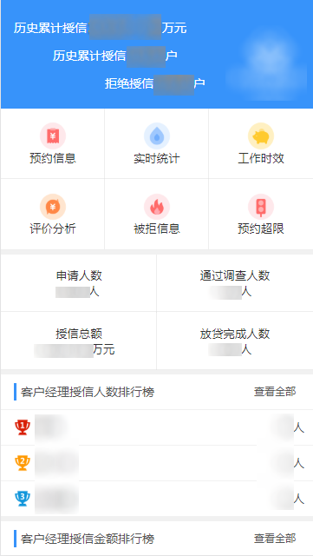
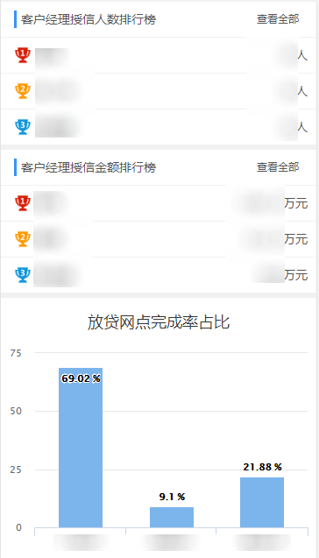
领导查询

Slide 29
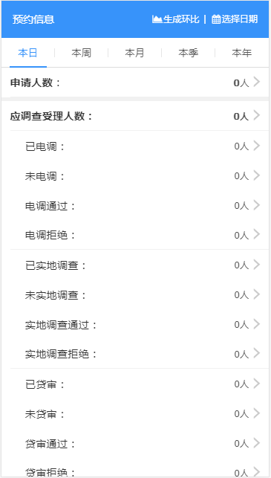
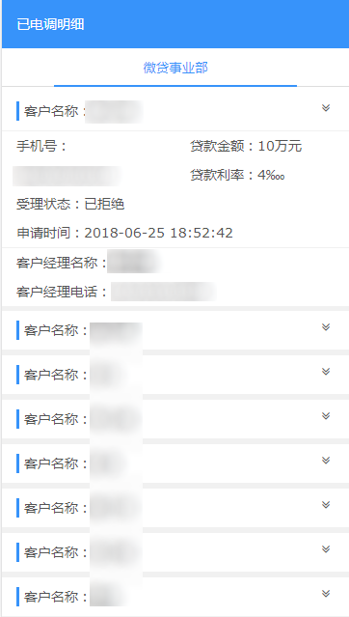
领导查询 - 预约信息

Slide 30
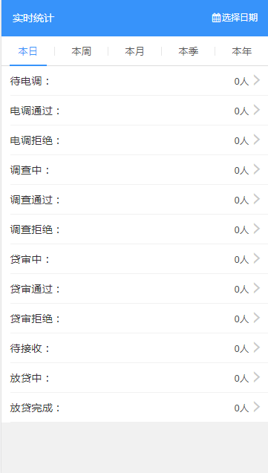
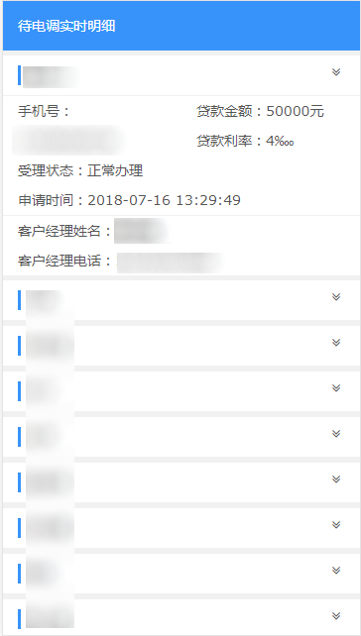
领导查询 - 实时统计

Slide 31
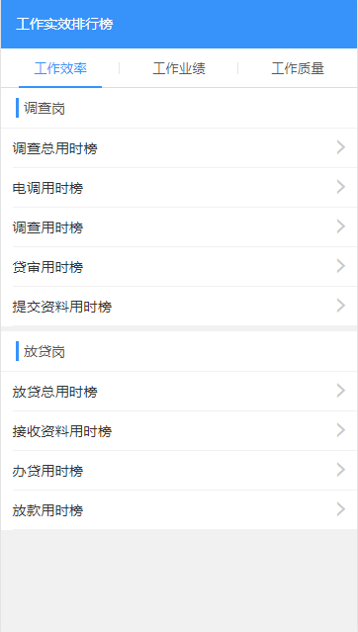
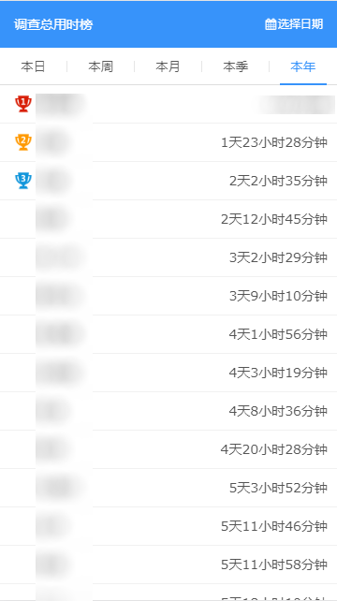
领导查询 - 工作实效

Slide 32
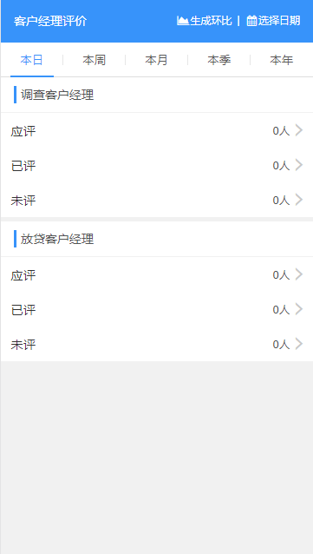
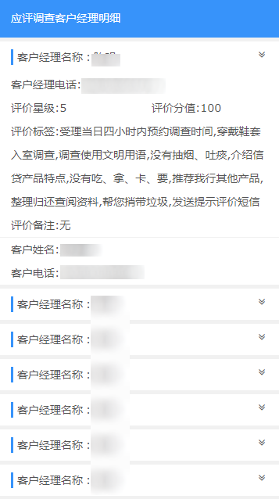
领导查询 - 评价分析

Slide 33
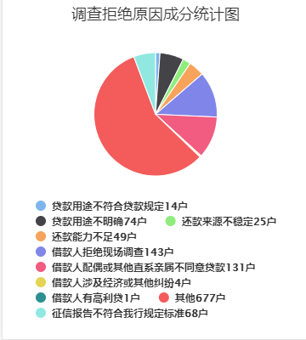
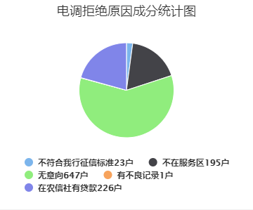
领导查询 - 被拒信息

Slide 34
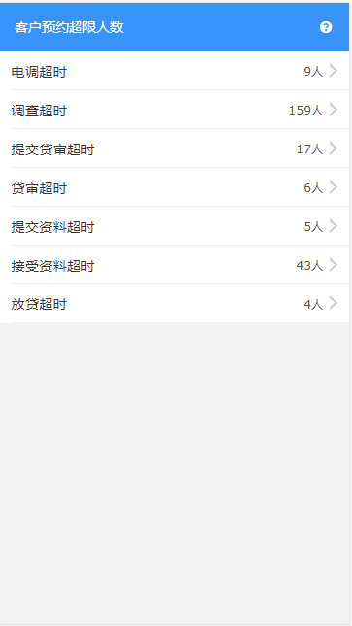
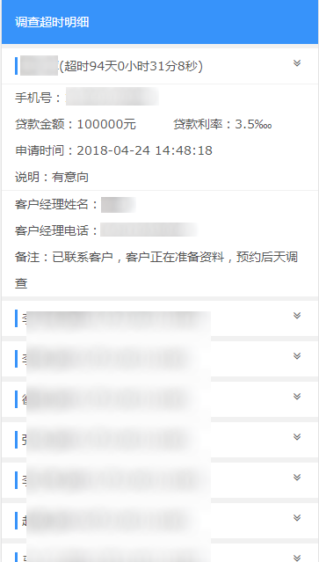
领导查询 - 预约超限

Slide 35

04
第四部分
后台管理
PART 04

Slide 36
软件框架设计
CHBS中间件
Client High Brower Server
C
数据安全
B
角色权限
A
数据库引擎

Slide 37



软件框架设计
CHBS创新技术
CS开发工具
C
B
BS浏览器
CHBS技术

Slide 38
数据流
外网数据导入
脱敏后的数据发布到外网
内网数据导出
数据管理
定时将贷款数据加密脱每后通过文件方式上传到网闸
人员、报表等基础数据管理

Slide 39

功能构成
数据仓库
数据仓库设置
统计分析
客户评价
用信及利息统计
客户经理用信
返息券管理
客户数据
贷款数据
客户经理
小组设置
客户分配
客户经理
返息券档级
返自券类别
增加返息券
已用额度
客户评价
退息指令
客户档案查询
请替换文字内容，点击添加相关标题文字，修改文字内容，也可以直接复制你的内容到此。请替换文字内容，点击添加相关标题文字，修改文字内容，也可以直接复制你的内容到此。

Slide 40
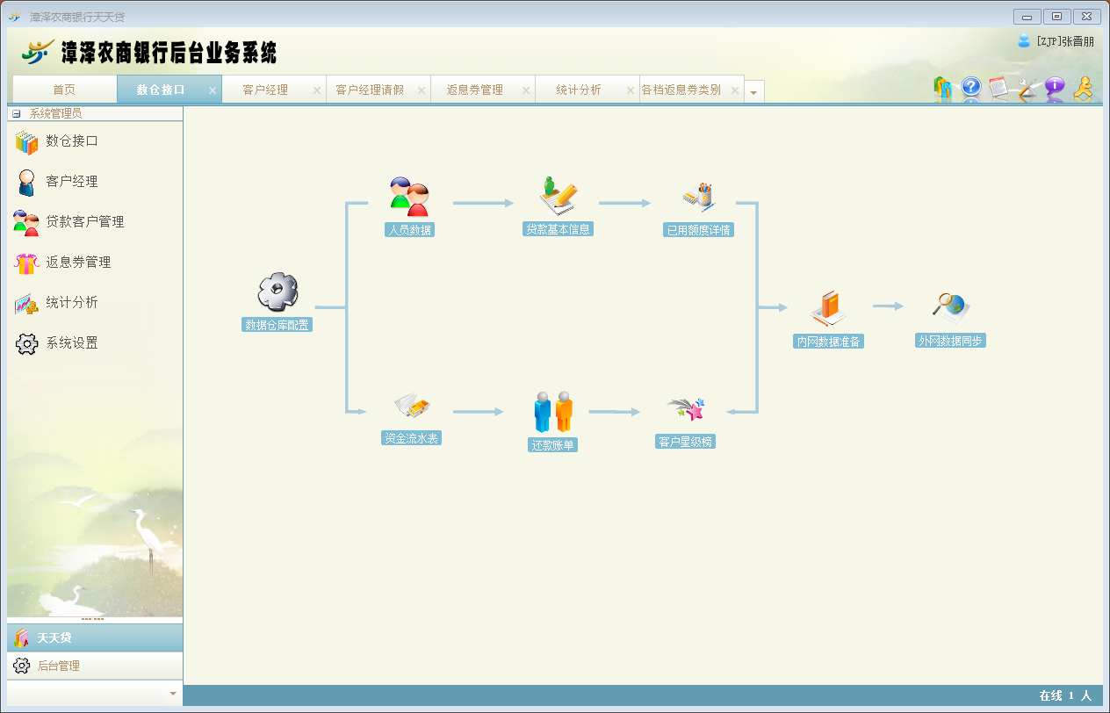
功能构成
请替换文字内容，点击添加相关标题文字，修改文字内容，也可以直接复制你的内容到此。请替换文字内容，点击添加相关标题文字，修改文字内容，也可以直接复制你的内容到此。

Slide 41

农商银行
合作伙伴
感谢聆听 批评指导

